Slide 1
DTLS可靠性部分的实现和设计(2)
彭昆仑

Slide 2
目录
一.整个工程中的关键结构体
二. DTLS的重传机制
三. RSN和MSN
四.对应用层数据进行重传的设计

Slide 3
目录
一.整个工程中的关键结构体
二. DTLS的重传机制
三. RSN和MSN
四.对应用层数据进行重传的设计

Slide 4
一.整个工程中的关键结构体：
dtls_context_t:保存全局的一些变量
如peers链表，重传计时器(etimer)，重传队列(sendqueue),应用数据(void *app),回调句柄
dtls_peer_t:保存主机和另一主机通信的状态
如session_t,role,state,握手参数，安全参数
其中，握手参数保存有乱序到达队列，加密算法类型，已收到和已发送的握手消息头部的序号； 安全参数保存有epoch,加密算法类型和已发送的record消息序号
dtls_session_t:保存通信另一方的地址
Notes:
Psk/ecdsa

Slide 5
目录
一.整个工程中的关键结构体
二. DTLS的重传机制
三. RSN和MSN
四.对应用层数据进行重传的设计

Slide 6
二.DTLS的重传机制
关键数据结构：netq_t, sendqueue
sendqueue为链表 ，存储netq_t节点，每个netq_t节点即为一个完整的握手消息（头部+载荷，但不是record层）
netq_t中与重传有关的成员变量：
clock_time_t t：该包被重传的系统时间
unsigned int timeout：该包从发送到重传之间的等待时间
（t=timeout+now）
unsigned char retransmit_cnt：该包被重传的次数

Slide 7
二.DTLS的重传机制
关键数据结构：netq_t, sendqueue
sendqueue为一个链表，且按节点被重传的系统时间增序排列，即链表头部节点为最先被重传的结点
正因如此，client和server在整个握手消息重传过程中都可以只用一个定时器，该定时器的值为重传链表头部节点的被重传时间。因为后面的net_q节点等待重传的时间更长。

Slide 8
二.DTLS的重传机制
只重传握手消息，应用数据并未重传
在send_multi函数中，会对将要发送的包的类型进行判断如果为握手消息类型，则会新建netq_t节点n，把包该包的值赋给n.data，并设置n.timeout=2 * CLOCK_SECOND,
n.t=now+2* CLOCK_SECOND,把n添加进重传链表。
一些重要的地方
1 对所有要被重传的握手消息，等待时间都为2* CLOCK_SECOND
2 把新建的net_q节点添加进重传链表时，会遵守从头部开始按每个节点被重传时间递增的顺序排列，所以并不一定插在头部或尾部，有可能插在中间

Slide 9
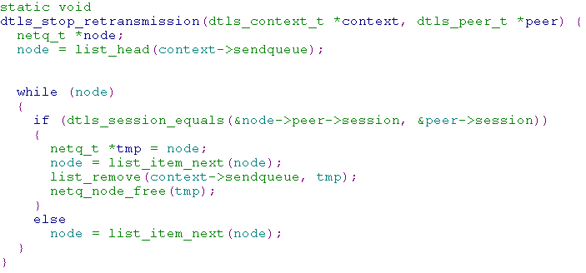
二.DTLS的重传机制
怎样取消重传？ 用dtls_stop_retransmission函数
取消重传链表中发往同一个地址的所有包（一个主机可能与多个其他主机进行通信）

Slide 10

二.DTLS的重传机制
何时取消重传？
1.在收到按序到达的握手消息时
2.在传输过程中发生了错误，取消连接时
3.在收到警告时
4.在结束握手时
5.在收到应用数据时

Slide 11
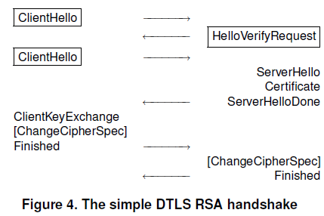
二.DTLS的重传机制
client和server都已经约定好了整个握手过程的步骤，所以双方都可以预知对方接下来会发送什么消息给自己。双方也都是只有在收到了期望收到的消息后才会继续发送下一步的消息。（间接的ACK）
以client为例，在发送完ClientHello之后，如果收到了server发过来的HelloVerifyRequst或者ServerHello，则说明server已经收到了ClientHello消息，所以client可以取消对ClientHello消息的重传

Slide 12
二.DTLS的重传机制
握手过程中的所有消息都没有分片
所以每一个clientHello,serverHello,changeCipherSpec都是一个单独完整的record消息。
所以握手过程的前期，都是一方发送一个握手消息，并把该消息加入重传链表，然后等待对方发送握手消息过来，如果在重传的等待时间内收到了，则把重传链表中的该包清掉；如果没有收到，则进行重传。
所以前期，每一方的重传链表中其实都只有一个包

Slide 13
二.DTLS的重传机制
但在后期，每方的重传链表里会有多个包
比如server会连续发送serverHello，证书，serverHelloDone这三个报文段，然后等待client发送clientKeyExchange。
这个时候server的重传链表里会有三个报文段，并且链表头部为最先被重传的节点（在此为serverHello）。
所以如果在头部节点的等待时间内没收到client的回复，则会重传头部节点(serverHello)，并且把该节点的重传次数加一和设置新的重传时间，然后再次加入重传链表。
此时，证书的重传时间变得最早，所以如果下一次定时器超时，则会重传证书。类似的，如果第三个定时器倒计时周期依旧超时，则会重传serverHelloDone.

Slide 14
目录
一.整个工程中的关键结构体
二. DTLS的重传机制
三. RSN和MSN
四.对应用层数据进行重传的设计

Slide 15
三.RSN和MSN
在握手阶段主要是用MSN
net_q保存的是完整的握手层消息，重传链表和乱序到达链表中存储的都为握手层消息而非record层
为什么有了RSN还要另设MSN？
1)握手消息会重传。第一次发送的原消息和重传的消息的MSN都是一样的，但是RSN不一样。
2)握手消息可能会分片。同一握手消息分片之后的MSN是一样的，但是RSN不一样。
所以MSN用来使接收方准确分辨握手消息。

Slide 16
三.RSN和MSN
那RSN有什么用？
防止重放攻击（replay attack）。
重放攻击指恶意攻击方重复发送被攻击方已经接收过的包，这种攻击方式可以用在通信过程中的各个环节，比如身份验证环节。
实例：攻击者截获合法用户登录过程中的已加密的报文，重复发给服务器，伪装自己也是被截获的合法用户，从而通过被攻击服务器的身份验证环节。

Slide 17
目录
一.整个工程中的关键结构体
二. DTLS的重传机制
三. RSN和MSN
四.对应用层数据进行重传的设计

Slide 18
四.对应用层数据进行重传的设计
应用层数据大多为无结构的连续的字节流
设计1：使用ACK和EACK(extended ACK)
应用数据为record的载荷，可在应用数据的头部设立序号。ACK用此回复。不用RSN是因为同一主机可能与多台主机进行通信。
ACK使用累积确认。
尽量把ACK和应用数据放在同一个包里，没有应用数据要发送才单独发送一个ACK包。
EACK接收方把期待收到的报文序号和乱序到达的所有报文序号都放在一个EACK包里发给发送方，发送方以此把中间丢失的包发送给接收方。

Slide 19
四.对应用层数据进行重传的设计
设计2：考虑增加定时器和计数器
1)给接收方增加乱序到达报文段的计数器。当乱序到达包的数量达到指定值时，向发送方返回一个EACK报文段，发送方收到EACK报文段后把中间丢失的包发给接收方。
并且，在发送方收到EACK报文段后，会在重传链表中把EACK中包含的乱序到达的包清除掉。
(即EACK是另一种形式的ACK。ACK表示发过去的包被按序接收，EACK表示发过去的包被乱序接收，但至少也被接收了所以不再需要重传)

Slide 20
四.对应用层数据进行重传的设计
设计2：考虑增加定时器和计数器
2)在接收端再增加一个定时器，当接收端收到第一个乱序到达的报文段时开始计时。
若倒计时结束后乱序链表里还有报文段，则发送EACK报文段，并重新开始新一轮的倒计时。
作用:可能存在乱序到达报文段数量并未达到触发计数器的条件，但已存了很久的情况。通过计时器的倒计时触发可以及时回复发送方该报文已被接收，减少发送方对乱序到达报文段的重复发送。

Slide 21
四.对应用层数据进行重传的设计
具体运行过程：
重传链表send_queue和乱序到达链表reorder_queue都为链表，理论上所存储结点数量没限制，但为提高效率，可以规定好每个链表所存储结点的最大值。
对于应用数据的重传链表,可规定从表头开始按每个包的序号增序排练。即表头结点的序号最小。（而握手消息的重传链表是按每个握手包的重传时间增序排列）
因为是采用累积确认，所以发送方在收到接收方回复的ACK后，可以从send_queue的表头开始一直往后清除结点，直到遇到某个结点的序号大于等于ACK。

Slide 22
四.对应用层数据进行重传的设计
具体运行过程：
当发送方收到接收方回复过来的EACK包时，通过接收方期待接收的包的序号和已经提前乱序到达的包的序号，可以算出中间丢失的所有包的序号。于是在自己的重传链表中把丢失的包进行重传。再等待ACK，从而清除包
因为重传链表中的结点按序号增序排列，而传输又基于累积确认，所以重传链表头部结点的序号即为收到的ACK序号。
发送方的定时器的值始终为重传链表头部结点的重传时间。超时则重传，直到收到新的ACK值，则表示头部结点已被接收，把该节点清除队列，产生新的头部结点，更新定时器的值为新头部节点的重传时间。

